Slide 1
K116曲线测试FR高频不良FACA

Slide 2
K116曲线测试FR高频不良FACA
描述问题点：
7月25日K116项目试产FR高频（10KHz） 下跌不良9F/434T ，不良率: 2.07%
原因分析：
1. 检查产品外观发现音盆高低，拆解防尘帽发现局部未贴附音盆导致
2. 对比OK品发现不良品音圈高度偏高，分析为音圈引线侧焊点会顶住音盆导致音盆高低
3. 排查发现有音圈规定位芯螺丝凸起导致音圈位置偏高
结论：部分音圈规规定位芯螺丝凸起使音圈位置偏高，戴音盆时音盆高低导致防尘帽无法完全贴附音盆，引起高频FR下跌
改善对策：
1. 排查全部音圈规定位芯，剔出不良并维修。
2. 音圈规夹具定期维护保养时检查此类不良。

Slide 3
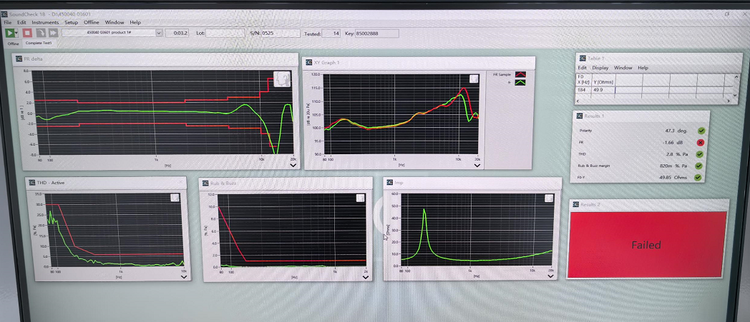
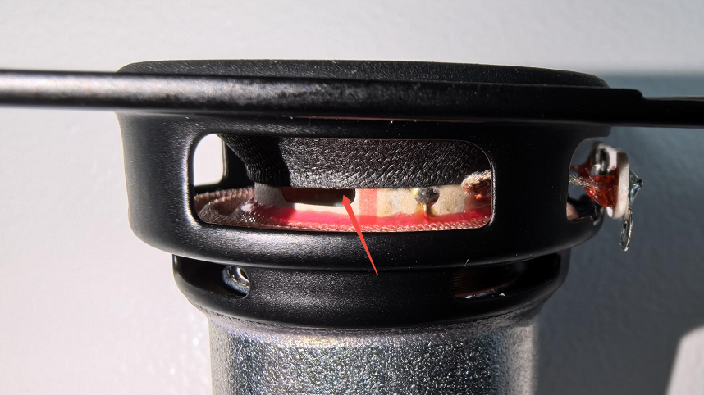
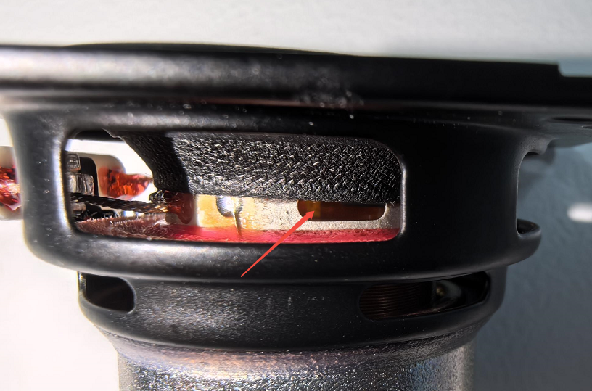
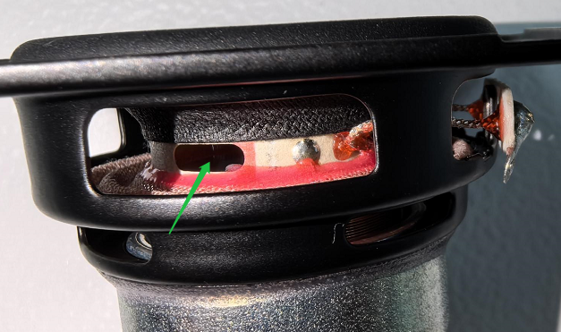
K116曲线测试FR高频不良FACA
不良图片：
原因分析：
1.1 检查产品外观发现音盆高低
NG品音盆高低
NG品音盆高低
OK品音盆正常

Slide 4
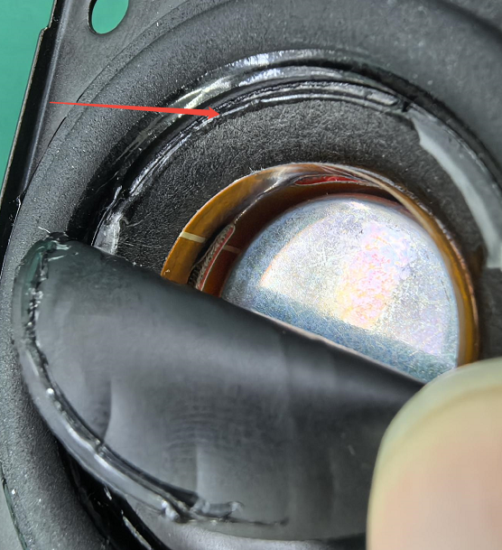
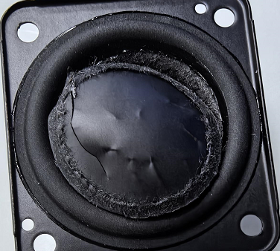
K116曲线测试FR高频不良FACA
原因分析：
1.2 拆解防尘帽发现局部未贴附音盆导致
NG品防尘帽局部未贴附音盆
OK品防尘帽完全贴附音盆

Slide 5
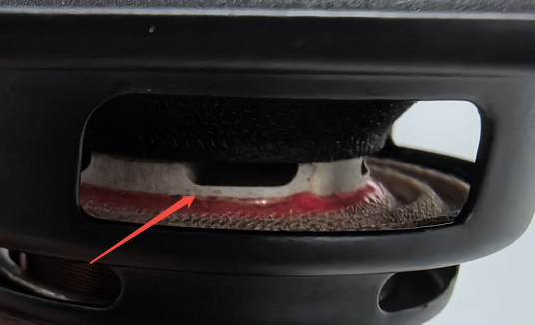
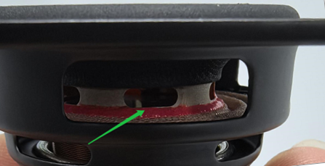
K116曲线测试FR高频不良FACA
原因分析：
2. 对比OK品发现不良品音圈高度偏高，音圈引线侧焊点会顶住音盆导致音盆高低
NG品音圈余白较多
OK品音圈余白较少

Slide 6
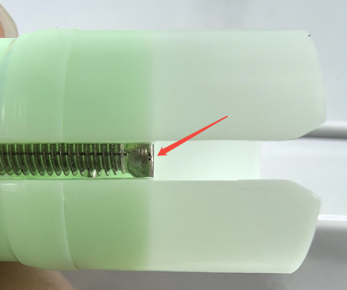
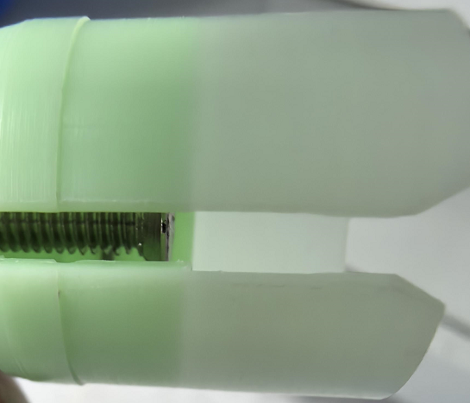
K116曲线测试FR高频不良FACA
原因分析：
3.排查发现有音圈规定位芯螺丝凸起导致音圈位置偏高
NG音圈规螺丝凸起超出定位面
OK品音圈规螺丝低于定位面

Slide 7

谢谢!
www.ggec.com.cn
                国光电器股份有限公司 Guoguang Electric Company. Ltd

